Slide 1
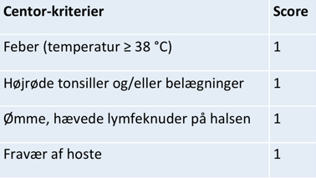
AKUT FARYNGO-TONSILLIT: Anbefaling vedrørende diagnostik og behandling
Centor-kriterier: 0-1
Centor-kriterier: 2-3
Centor-kriterier: 4
Lav risiko for GAS*
Moderat risiko for GAS
Høj risiko for GAS
Ingen test
Se an uden antibiotika
Symptomatisk behandling
Strep A-test
Strep A-test
Negativ
Positiv
Negativ
Se an uden antibiotika
Symptomatisk behandling
Tilbyd antibiotika
Overvej undersøgelse for anden ætiologi end GAS
Overvej antibiotika før podningssvar
Evt. symptomatisk behandling med tæt opfølgning
*GAS = Gruppe A-streptokokker

